Slide 1
#30dayschallenge
zum nachhaltigen Umgang mit Klima und Energie
Reflexionsworkshop

Slide 2
Ablaufplan Abschlussworkshop
Ausblick &
Verabschiedung
Maßnahmen-
entwicklung
Wie können wir
zu MultiplikatorInnen
werden?
Challenge-Reflexion:
Wie war`s für mich?
Raumbild
Nachhaltigkeit
Notes:
Kurzer Überblick über die Ziele und den Ablauf des Reflexions-Workshops

Slide 3
Was war nochmal Nachhaltigkeit?
Ökologie
Gesellschaft
Ökonomie
Raumbild I
Wie wichtig ist Nachhaltigkeit für mich?
5 sehr wichtig 4 eher wichtig 3 mittel wichtig 2 eher nicht wichtig 1 gar nicht wichtig 0 weiß nicht
Notes:
Vergleich vor und nach der Challenge
Genau wie bei Auftaktworkshop (Präsenz: Raumbild, Digital: Bewertung von 1 – „gar nicht wichtig“ bis 5 – „sehr wichtig“ über Chat oder Handzeichen mit geschlossenen Augen)

Slide 4
Ihr seid dran!
Raumbild II
TUN
Wie nachhaltig handle ich?
5 sehr nachhaltig 4 eher nachhaltig 3 mittel nachhaltig 2 eher nicht nachhaltig 1 gar nicht nachhaltig 0 weiß nicht
Notes:
Präsenz: Raumbild, Digital: Bewertung von 1 – „gar nicht wichtig“ bis 5 – „sehr wichtig“ über Chat oder Handzeichen mit geschlossenen Augen

Slide 5
Wie wichtig ist Nachhaltigkeit für mich?
Wie nachhaltig handle ich?
100 %
0 %
Notes:
Hier bitte vorab die Ergebnisse vom Auftaktworkshop einfügen (Präsenz: Fotos vom Raumbild; digital: Kopie vom Chat, Screenshot der Handzeichen)

Slide 6
Und jetzt? Was hat sich verändert?
Wie wichtig ist Nachhaltigkeit für mich?
100 %
0 %
Wie nachhaltig handle ich?
100 %
0 %
Notes:
Unterschiede beschreiben und Gründe suchen
Wie wird sich das in naher, wie in ferner Zukunft verändern?

Slide 7
Ihr seid dran!
3 Stimmungsbarometer
Wie war die Challenge für mich?
Wie hat sich meine Selbstmotivation nachhaltig zu leben verändert?
Zwischen 0 und 80 Jahren – Ab wann sollte man sich mit dem Thema Nachhaltigkeit auseinander setzen?
Notes:
Stimmungsbarometer

Slide 8
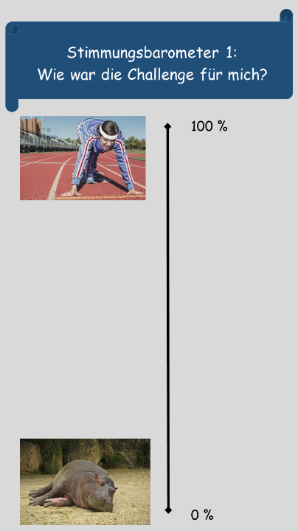
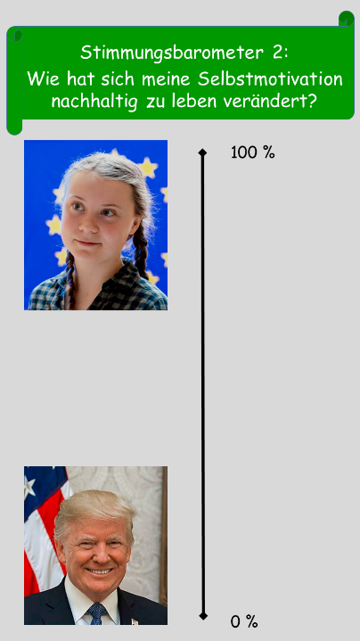
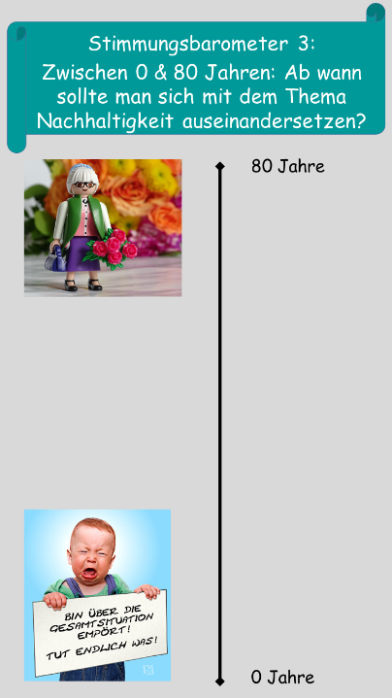
Notes:
Die Schüler*innen malen einen Punkt auf die projizierte Fläche/Tafel/kleben Post-its auf die Leinwand (Päsenz) oder es wird das gleiche Prozedere gewählt wie Stimmungsbild (digital): Zahl (von 0-100 bzw. 0-80) im Chat. Alternativ können einzelne Schüler zu Wort kommen und berichten.

Slide 9
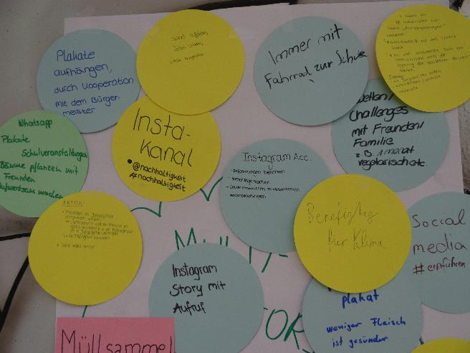
Ihr seid dran!
WIE könnt IHR zu Multiplikator*innen werden?
Notes:
SuS als MultiplikatorInnen

Slide 10
Multiplikator*in?
„Person, Einrichtung, die Wissen oder Information weitergibt und zu deren Verbreitung, Vervielfältigung beiträgt“
(Duden)

Slide 11
Notes:
Video dauert 3 Minuten
„Während der Challenge habe ich mit anderen Personen öfter/intensiver über Nachhaltigkeit gesprochen.“
Diskussion über den Zusammenhang dieses Videos zur Nachhaltigkeitschallenge und den Erfahrungen der SchülerInnen.

Slide 12
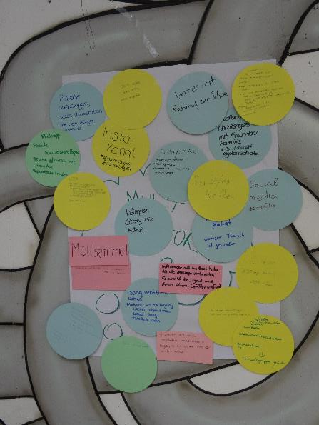
Ihr seid dran!
Wie und wo kann ich als Schüler*in Multiplikator*in sein?
Brainstorming
Notes:
Das Brainstorming kann entweder offen in der Klasse mit allem an einem Whiteboard oder an der Tafel stattfinden, im Digitalunterricht wäre ein Brainstorming über den Chat oder, falls ein solches Programm von der Schule genutzt wird, über ein digitales Whiteboard möglich.

Slide 13
Ihr seid dran!
Maßnahmenplanung in 5 Themenbereichen

Slide 14
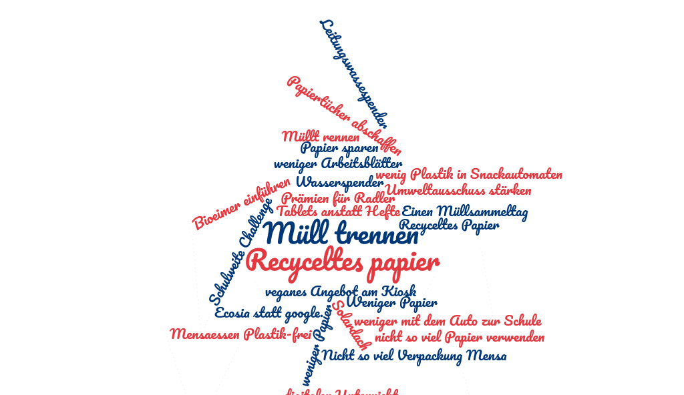
Projektideen
Notes:
Projektideen von vergangenen 30daychallenges; Folie ggf. ausblenden
weniger Plastik: keine Einwegflaschen zur Schule mitnehmen, Jausendose verwenden
Mülltrennen
Papier sparen: keine Einbände aus Plastik, keine Frischhaltefolien
eine Woche ohne Activeboard
Schulgarten nachhaltig gestalten: mehr Grünflächen, Biotope, essbarer Garten
nachhaltige Gerichte im Kochunterricht
mehr Fairness
mehr Bewegung
Müllsammelaktionen
Gesunde Jause: weniger Fleisch
Recyclingpapier verwenden
Spielplatz an der Schule
digitaler Unterricht
weniger Strom verbrauchen (z.B. Licht aus, wenn die Sonne scheint)

Slide 15
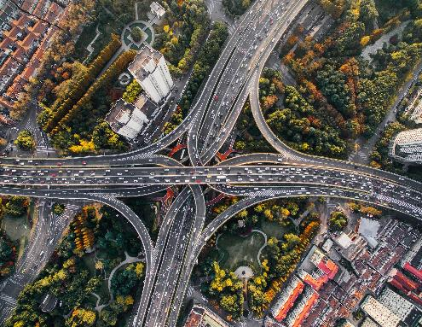
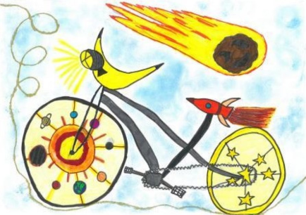
Themenbereich MOBILITÄT
Quelle: Pixabay
Notes:
Vorstellung der Überthemen

Slide 16
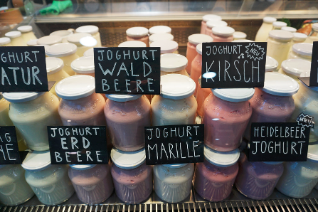
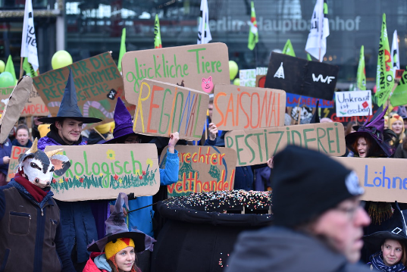
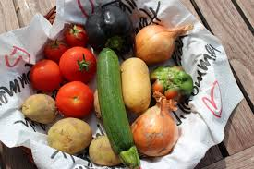
Themenbereich
ERNÄHRUNG

Slide 17
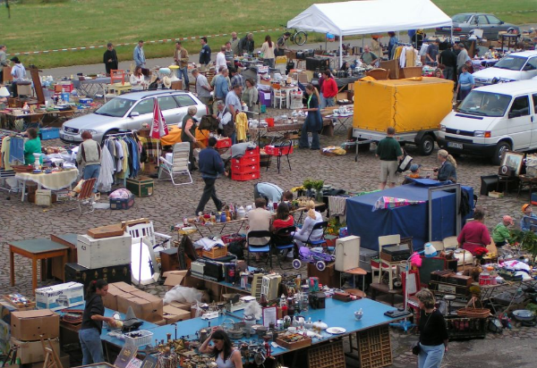
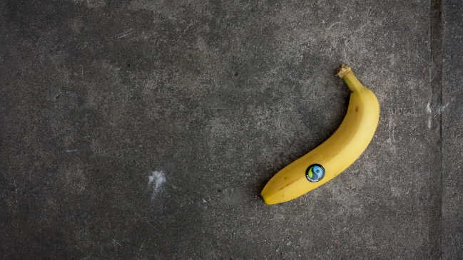
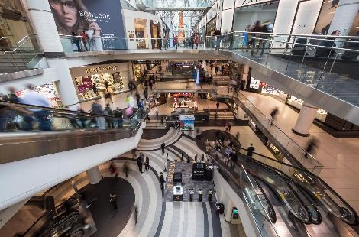
Themenbereich
KONSUM

Slide 18
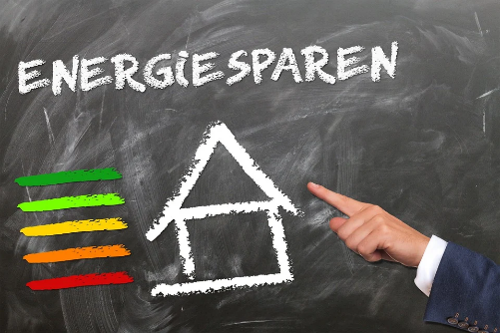
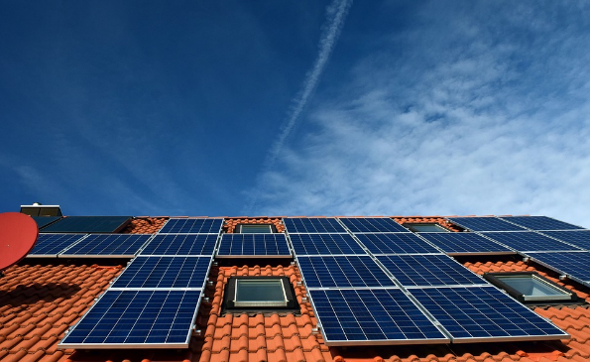
Themenbereich
ENERGIE

Slide 19
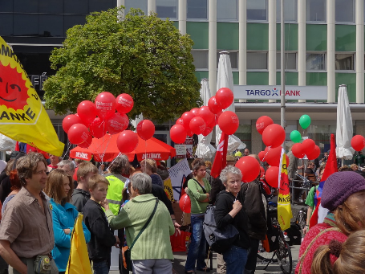
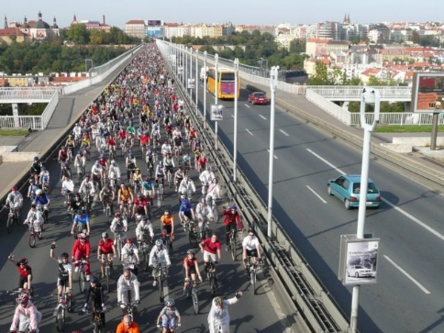
Themenbereich
BEWUSSTSEINSBILDUNG
Notes:
Autofreier Tag

Slide 20
Projektideen – nachhaltige Schule
Mobilität | Ernährung | Konsum | Energie | Bewusstseinsbildung
Spielplatz | Nachhaltigkeit im Kochunterricht | Mülltrennung leicht gemacht | Energieverbrauch senken | Müllsammelaktionen
Fahrradwettbewerb | Schulgarten | Aktion keine Plastikeinbände für Hefte und Bücher | Photovoltaik am Dach | Schulweite 30dayschallenge
Mehr Bewegung | Veggie-Day/ Vegan Day | Digitaler Unterricht | Ökostrom | Klimakino
Autofreier Tag | Klima-Kochshow veranstalten | Papierhandtücher-Bann |  | Klimakunst-Wettbewerb (upcycling)
Klimafreundliche Schulausflüge | Verteilung von Trinkflaschen | Weniger Plastik |  | Exkursionen zum Thema
Fahrradreparatur-werkstatt
Notes:
Vorschläge von uns; Folie ggf. ausblenden

Slide 21
Ihr seid dran!
Maßnahmenentwicklung
W-Fragen
Wo stehen wir aktuell in der Umsetzung? | Warum wollen wir das Projekt machen?
Was soll erreicht werden? | Wer ist beteiligt?
Wie können wir die Ziele erreichen? | Wann sollen wir die Ziele erreichen?
Notes:
Dafür dann das Arbeitsblatt W-Fragen verwenden.
Für die Entwicklung der Maßnahmen können die Schüler*innen die Fragen abarbeiten.

Slide 22
Ihr seid dran!
Maßnahmenentwicklung
Was ist die SMART-Methode?
S - Spezifisch Ziel(e) eindeutig und präzise definieren
M – Messbar Wie kann das Ziel gemessen werden?
A – Attraktiv Ziel(e) ansprechend formulieren
R – Realistisch Ziel(e) möglich und realisierbar definieren
T – Terminiert Die Zielerreichung braucht ein fixes Datum
Notes:
Alternativ zur W-Fragen Methode, kann die SMART-Methode verwendet werden.
Schon mal was von der SMART-Methode gehört? Nein? Sie hat nicht, wie man denken könnte, mit einem besonders kleinen Auto zu tun. Es geht vielmehr darum, sich clever Ziele zu setzen, um diese nach Möglichkeit erreichen zu können.
Wofür steht das Akronym SMART?
Das ist eigentlich ganz einfach:
“S” steht für…
Ein Ziel sollte also spezifisch, messbar, attraktiv, realistisch und auf einen bestimmten Zeitraum bezogen sein.
Ein Beispiel?
Schauen wir uns das Ziel: „Ich möchte sportlicher werden!“ an. Auf den ersten Blick erscheint es vielleicht klar und deutlich, aber erfüllt es auch die SMART-Kriterien? Wohl eher nicht!
Viel besser wäre es, sich das Ziel „Ich schwimme in den kommenden 6 Monaten jede Woche mindestens 2-mal 45 Minuten.“ zu setzen. „Schwimmen“ ist eine spezifische Sportart, die im „Zeitraum von 6 Monaten“ jeweils 2-mal pro Woche für 45 Minuten ausgeführt werden soll. Das ist eine sehr genaue Angabe, die somit leicht messbar ist. Zudem ist das gesamte Ziel erreichbar und realistisch. Alle SMART-Kriterien sind erfüllt. Wir haben also alles richtig gemacht.

Slide 23
Ihr seid dran!
Maßnahmenentwicklung – 20 Minuten
Ihr werdet nun in Kleingruppen eingeteilt.
Wählt für euer Team eine Maßnahme zu eurem Themenbereich aus.
Arbeitet die Maßnahme aus
Verteilt die Aufgaben in eurem Team:
1 Person dokumentiert die Ergebnisse
1-2 Personen präsentieren im Anschluss die Ergebnisse
1-2 Personen überarbeiten die Ergebnisse nach dem Workshop
Notes:
Die Kleingruppen können vor Ort eingeteilt werden oder Online in Breakoutsessions
Falls das technisch möglich ist, können die Schüler*innen selber entscheiden zu welchem, der fünf vorherigen Themenfelder, sie selbständig Maßnahmen ausarbeiten möchten.
Hier das allgemeine Arbeitsblatt mit der Methode W-Fragen verwendet, alternativ können auch die themenspezifischen Arbeitsblätter mit der SMART Methode verwendet werden.

Slide 24
Ihr seid dran!
Maßnahmenpräsentation – max. 2 Minuten pro Gruppe
Treffpunkt in 25 Minuten
Präsentiert uns eure Maßnahme:
Titel
Warum habt ihr die Maßnahme gewählt?
Wie kann die Maßnahme an eurer Schule umgesetzt werden?

Slide 25
Präsentation der Maßnahmen

Slide 26
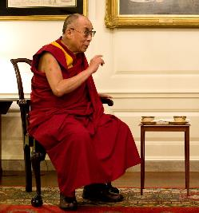
„If you think you are too small to make a difference, try to sleep with a mosquito in a room.“

Slide 27
Notes:
Sammeln von Feedback zu den Formaten:
- Auftakt
- Web-App
- Begleitmaterial
- Reflexionsveranstaltung
Gesammeltes Feedback kann gerne an den KEM Manager gesendet werden.

Slide 28
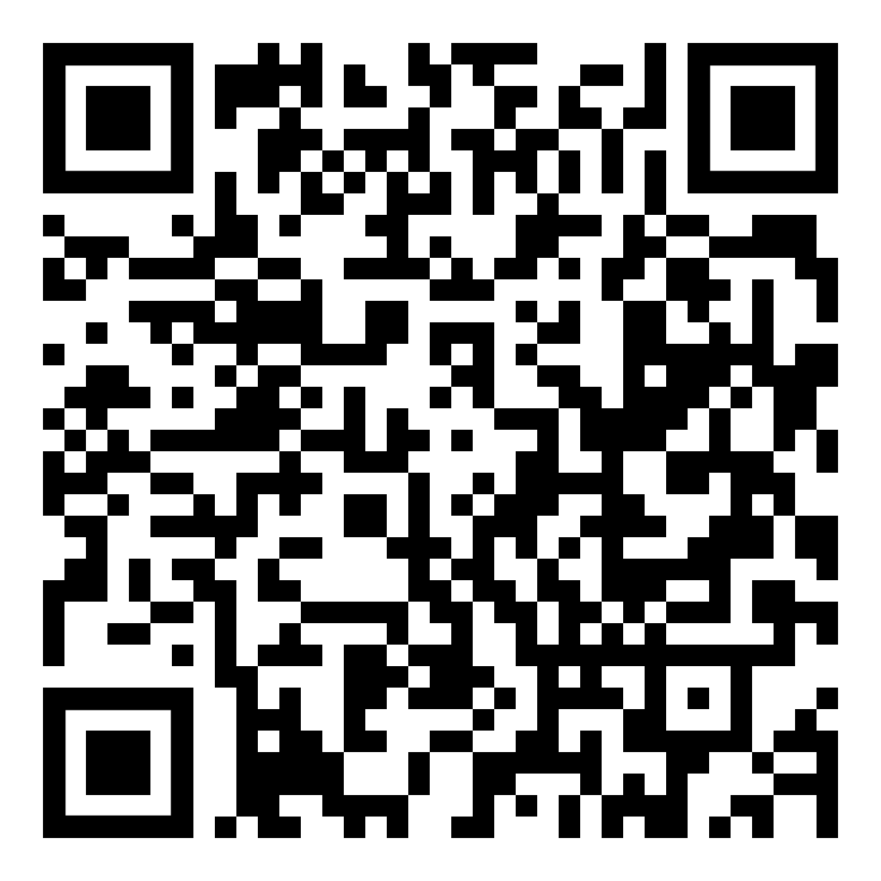
Feedback Umfrage
Ihr seid dran!
Link:
https://umfrage.uibk.ac.at/limesurvey/allgemein/index.php/417898?lang=de

Slide 29
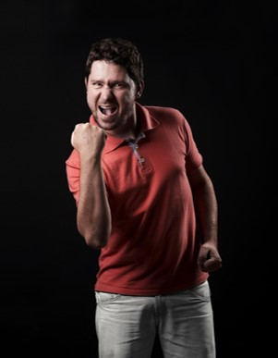
#FINISHER
#HERZLICHENGLÜCKWUNSCH
Notes:
Wie geht es jetzt weiter mit den ausgearbeiteten Maßnahmen „nachhaltige Schul“?

